Slide 1


PAPEL DE LAS ESTADÍSTICAS PARA REDUCIR
LOS RIESGOS DE DESASTRE
MARIO FERNÁNDEZ ARCE, PhD
DÍA MUNDIAL DE LA ESTADÍSTICA
20.10.2015
DATOS MEJORES
VIDAS MEJORES

Slide 2

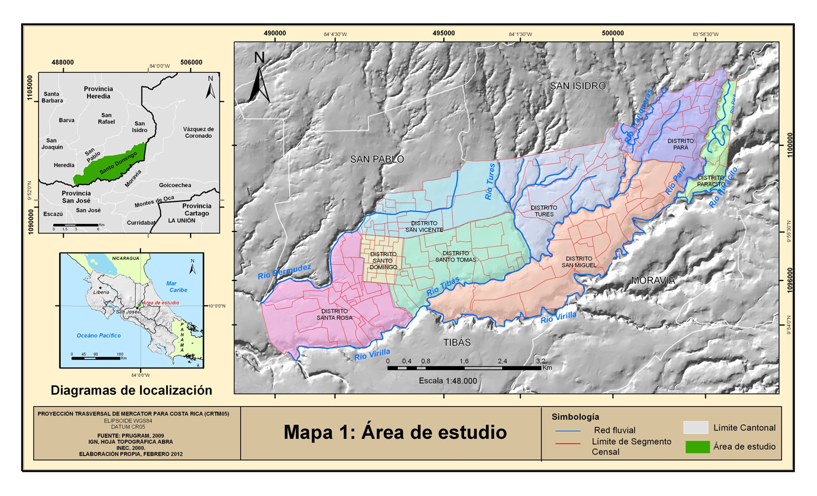

Slide 3
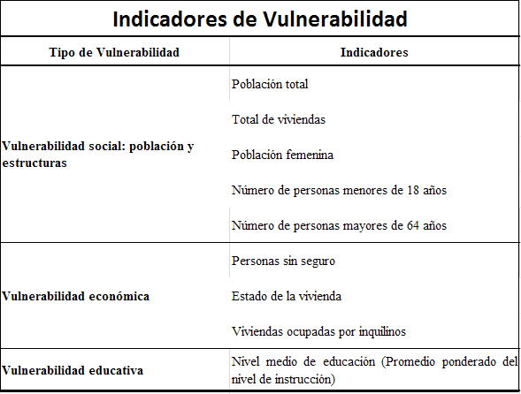

Slide 4
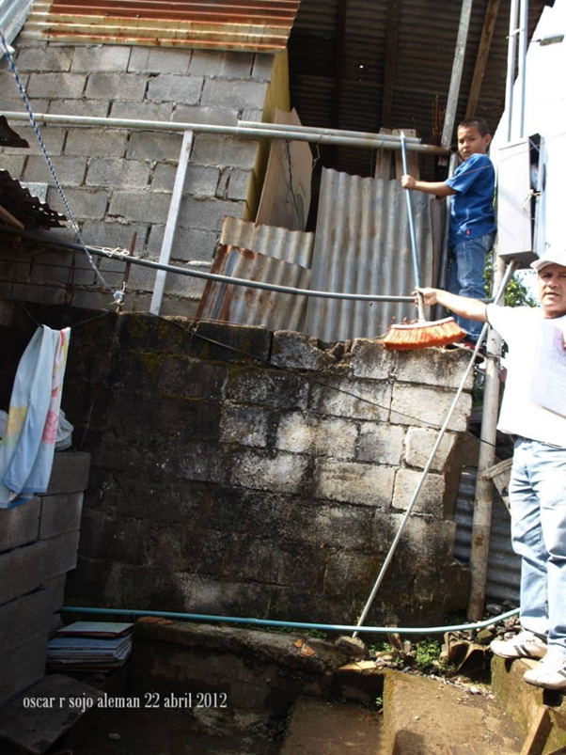

Slide 5
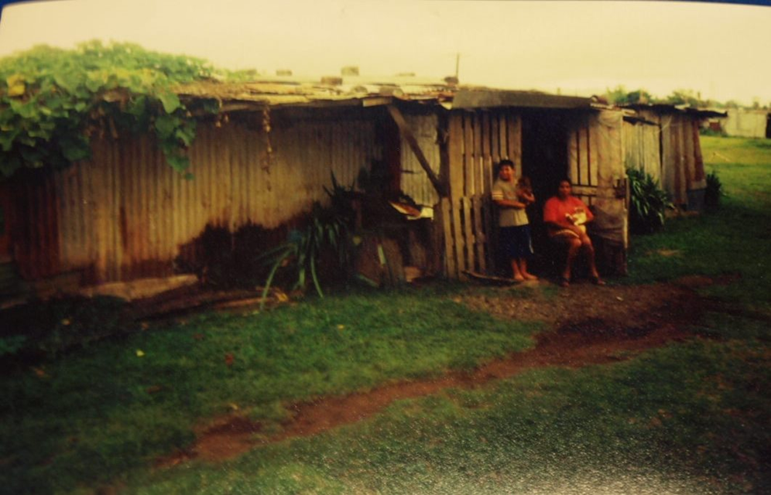

Slide 6
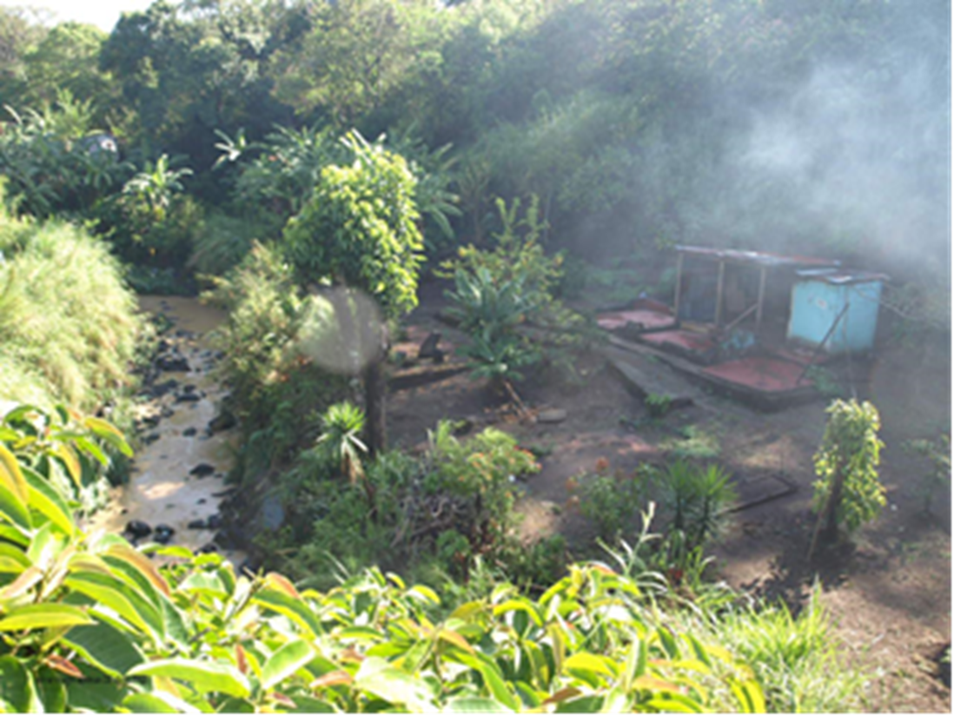

Slide 7
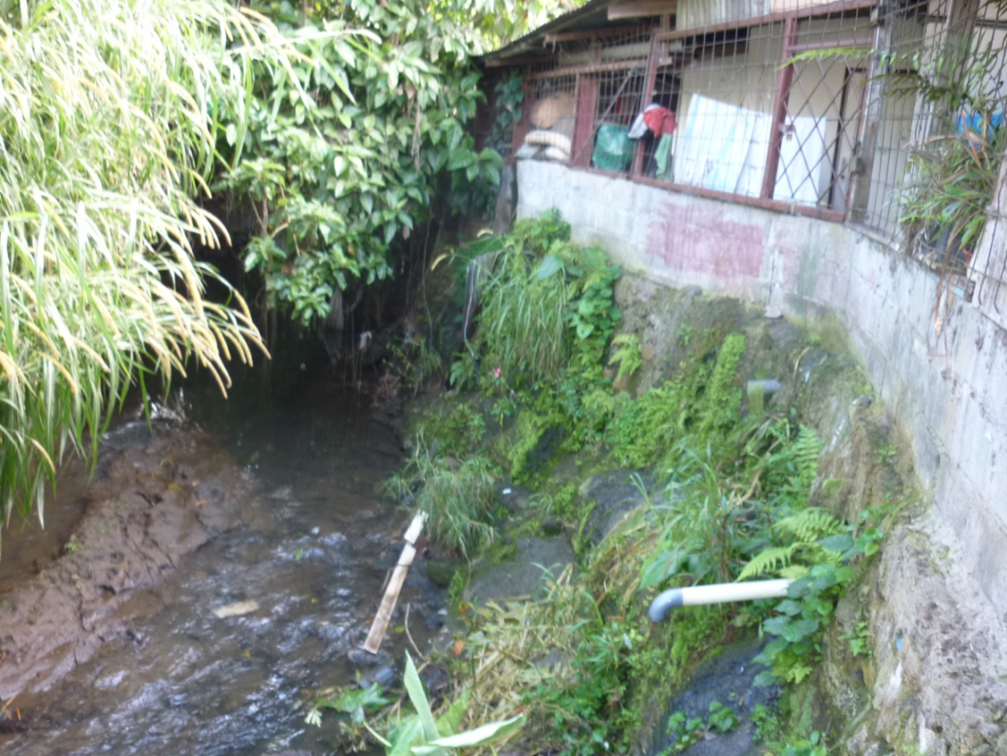

Slide 8
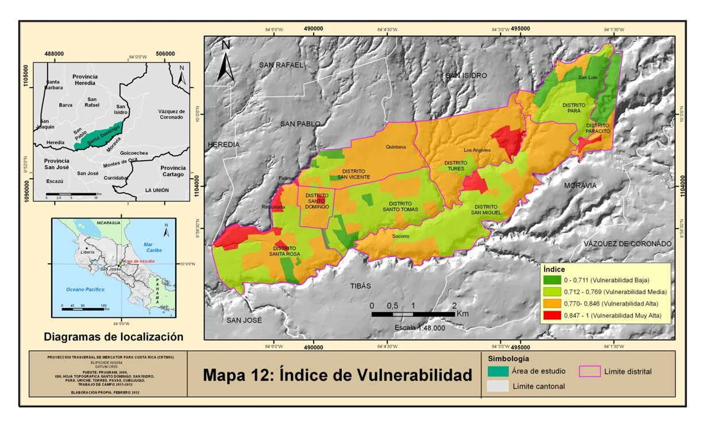

Slide 9
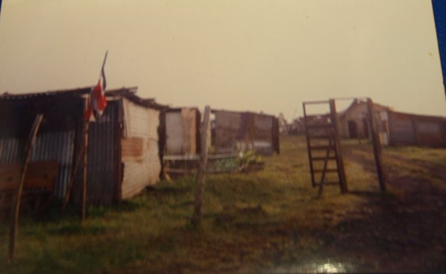
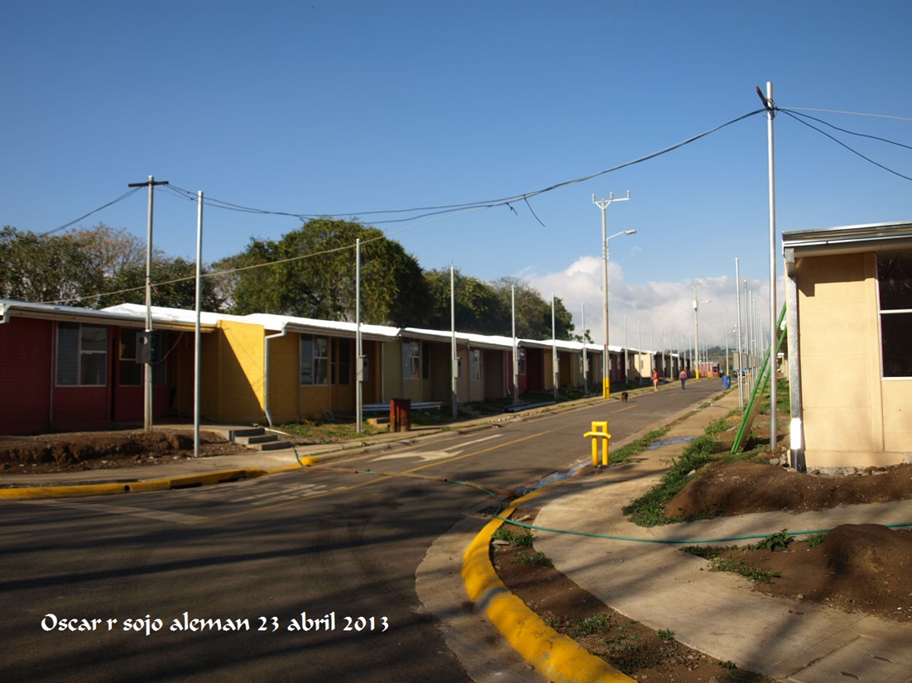

Slide 10


Slide 11
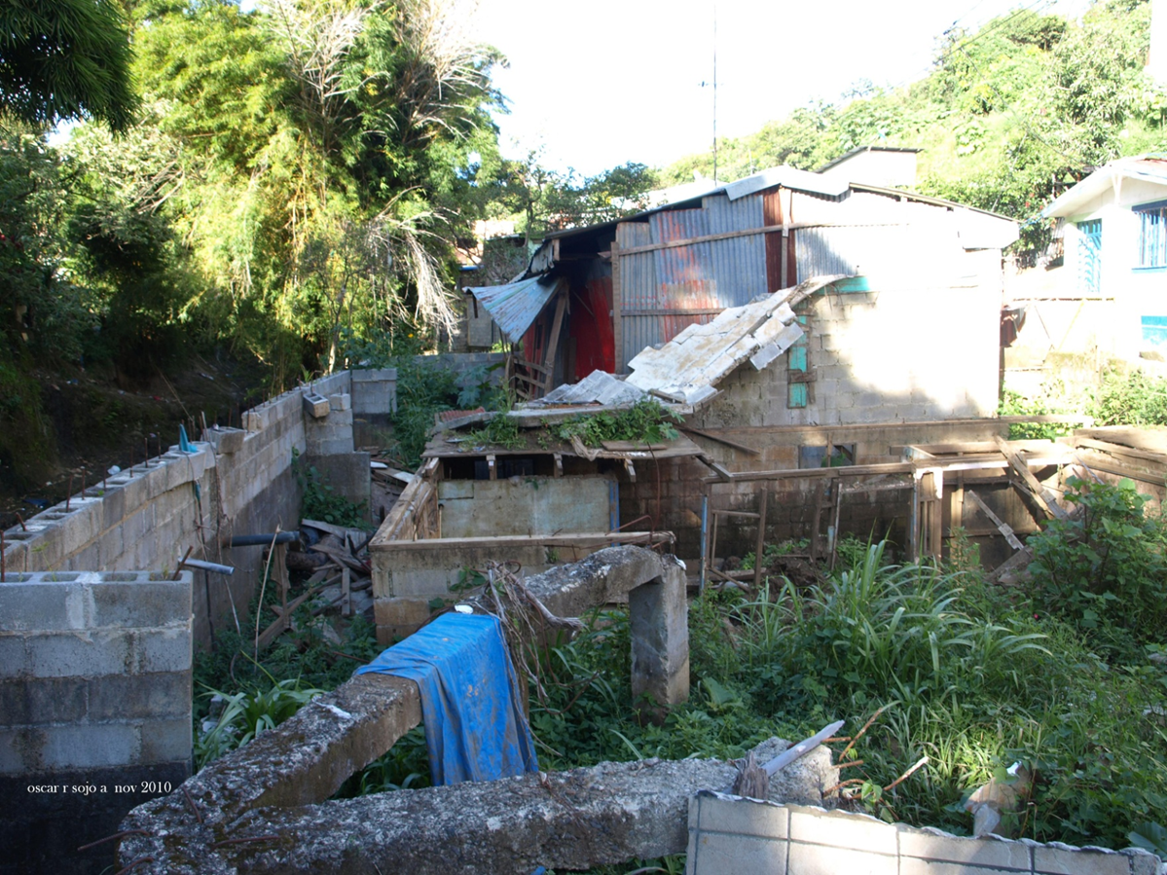

Slide 13
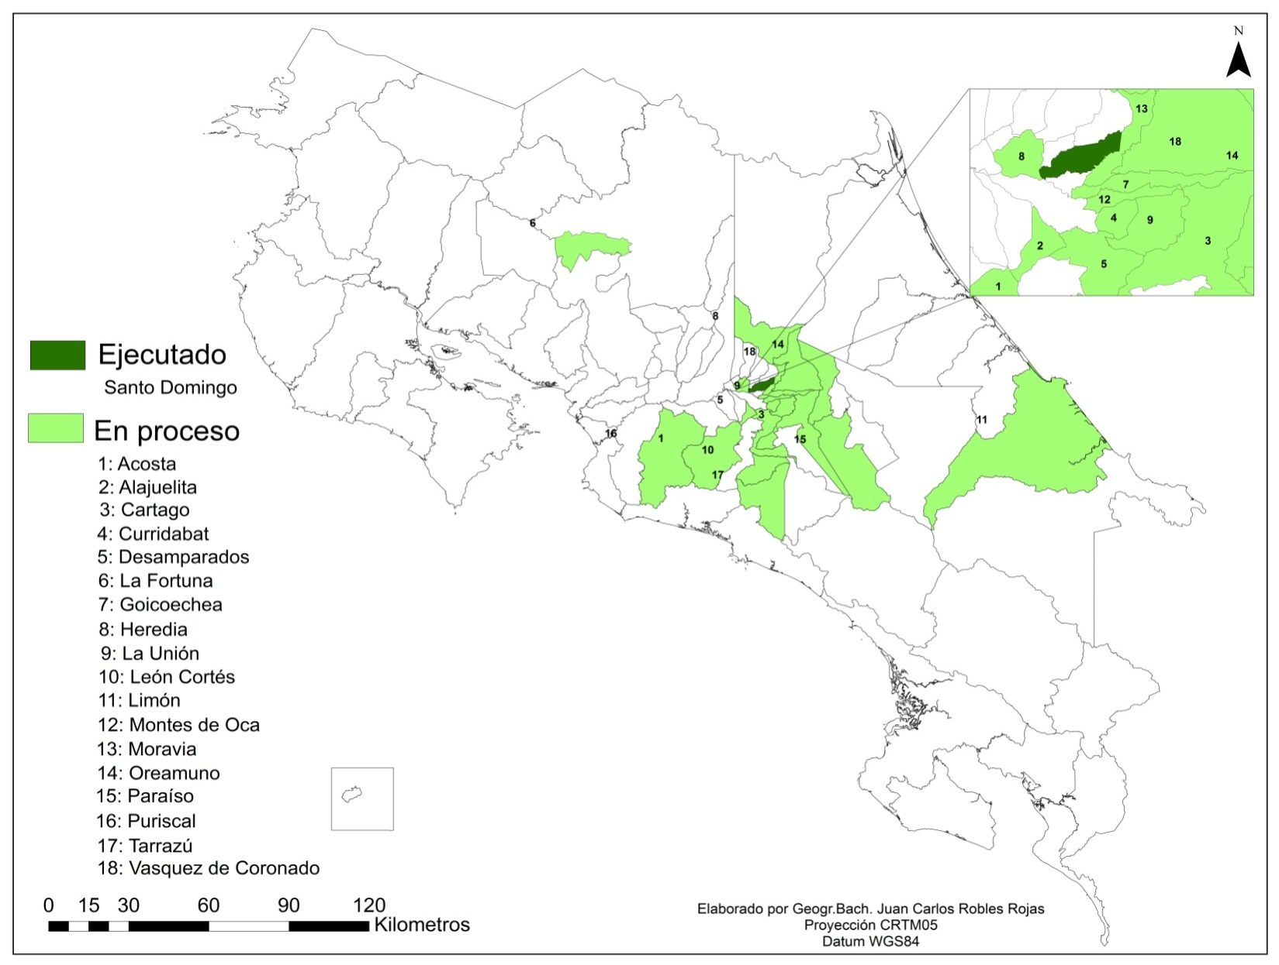

Slide 14
¡GRACIAS!

